Slide 1

CHÀO MỪNG
CÁC EM HỌC SINH ĐẾN VỚI
tiết : tự nhiên và xã hội
Bài 9: Ôn tập chủ đề trường học
(Tiết 2)

Slide 3


HOẠT ĐỘNG VẬN DỤNG
Trao đổi cách ứng xử trong những tình huống dưới đây:

Slide 4
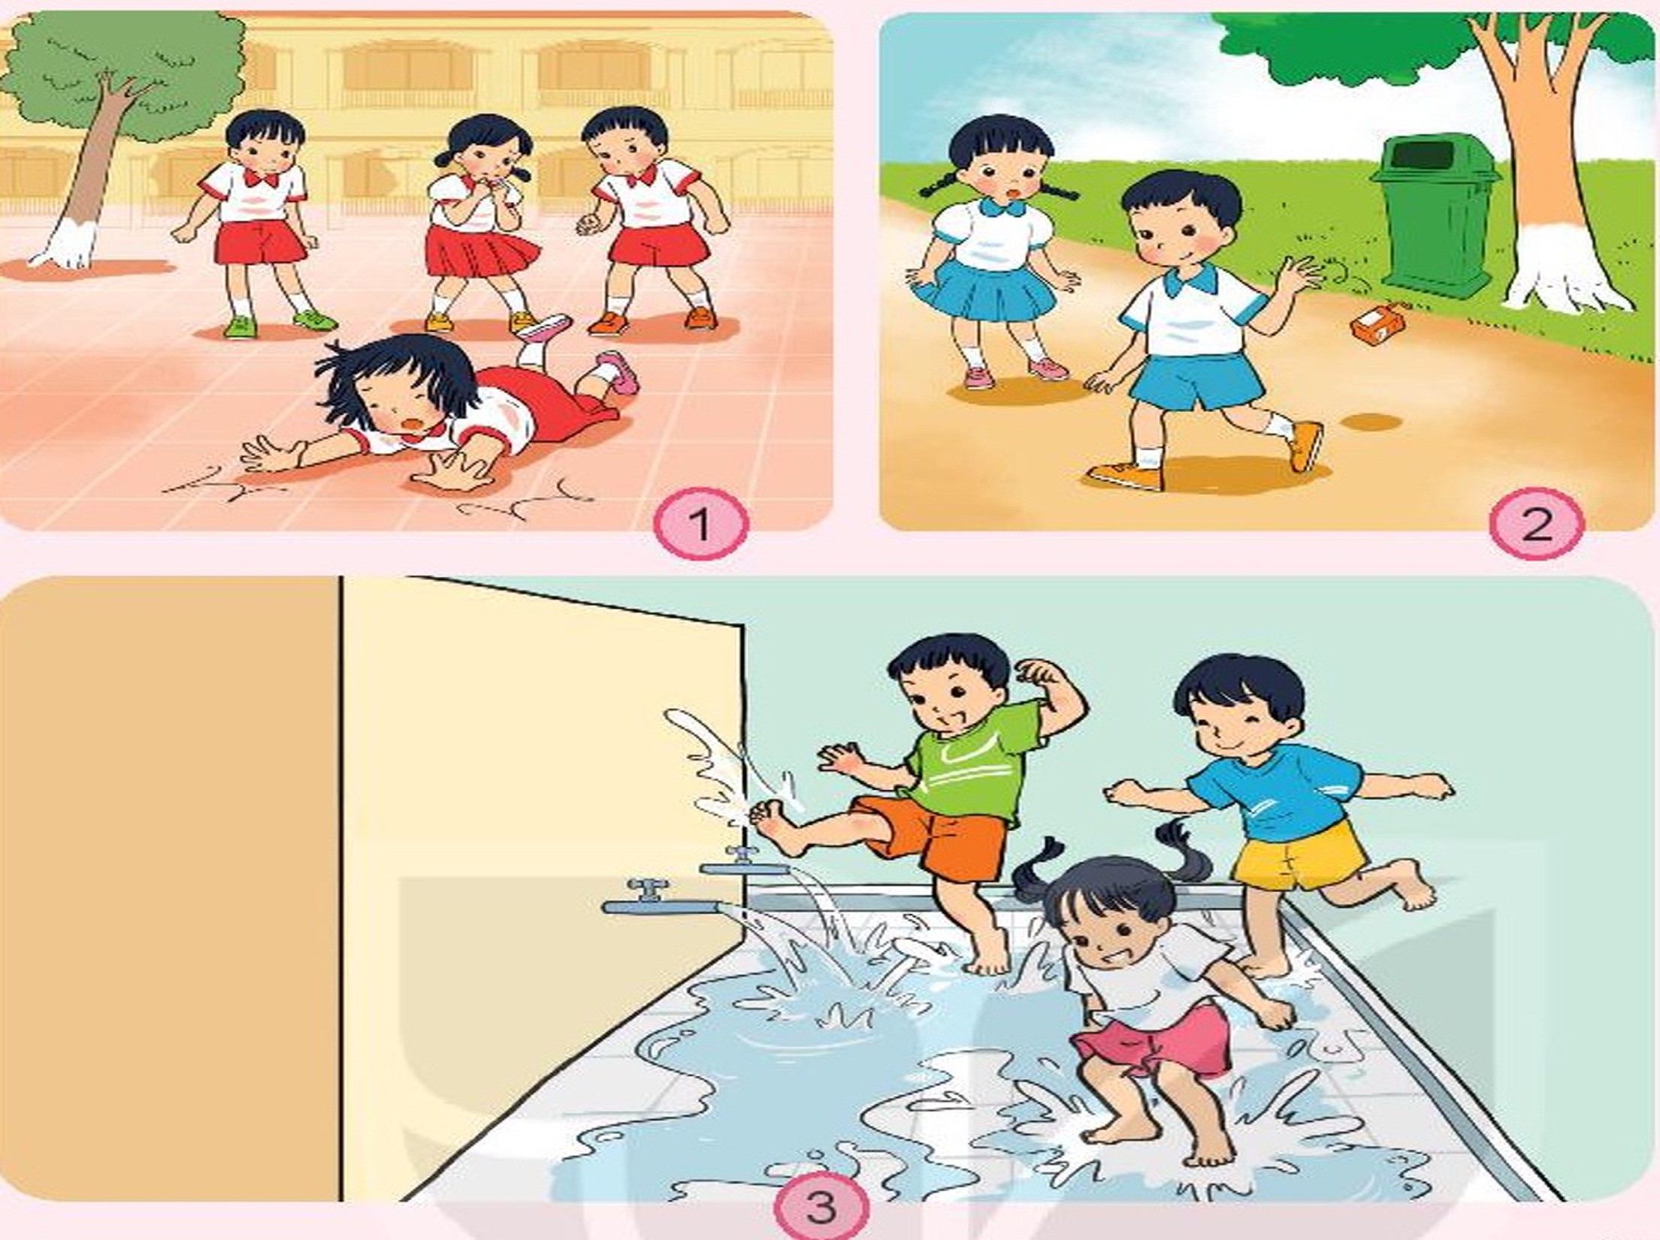

Slide 5
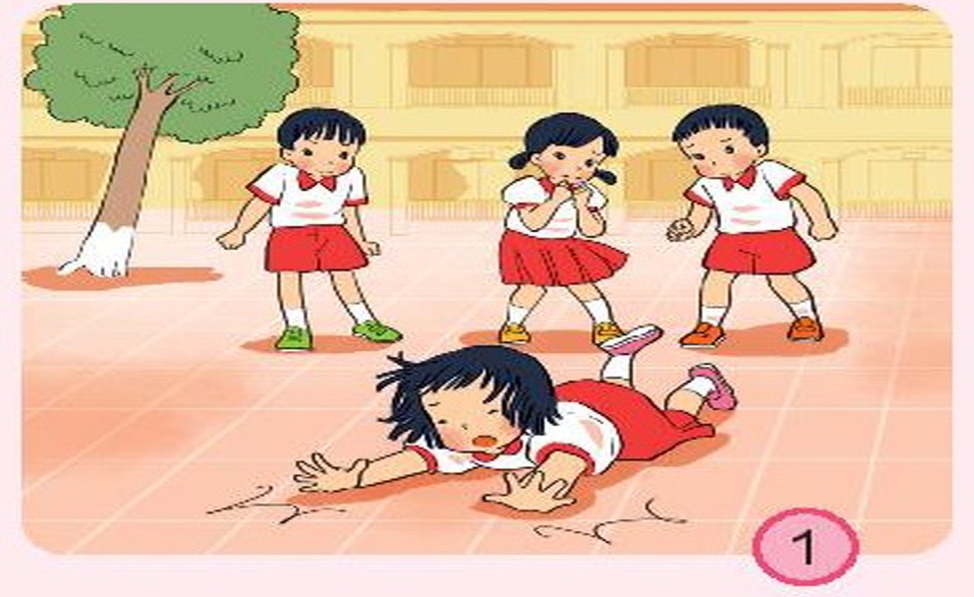
Một bạn nữ bị ngã trong khi những bạn khác chỉ đứng nhìn vẻ sợ hãi, nếu là em, em có hành động gì?

Slide 6
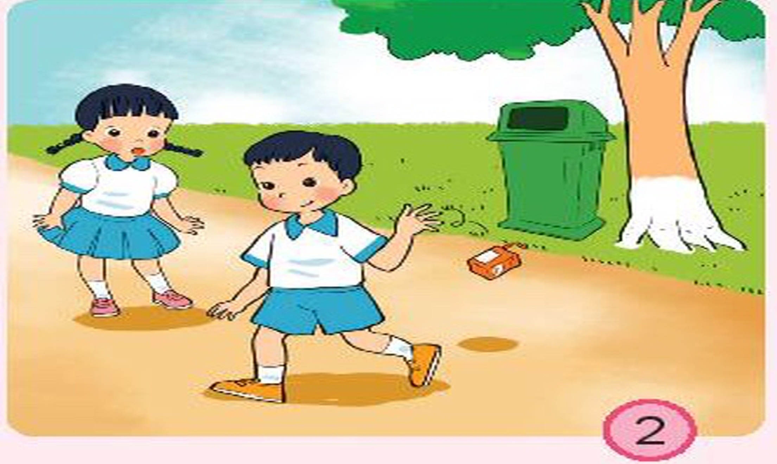

Slide 7
THẢO LUẬN NHÓM
Câu 1 | Nêu tác hại khi vứt rác bừa bãi?
Câu 2 | Vứt rác bừa bãi ảnh hưởng đến những gì?

Slide 8
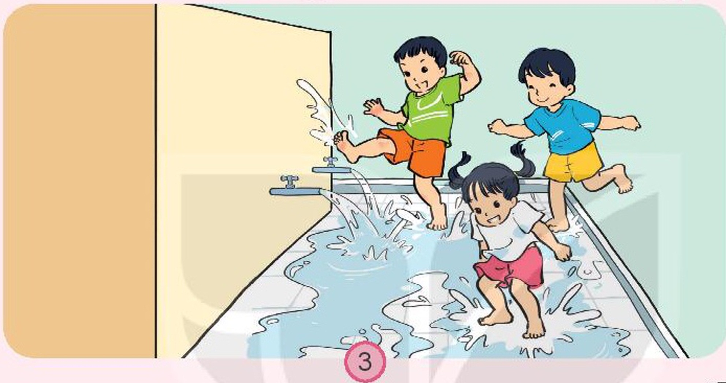
Nhóm HS nghịch ngợm, lãng phí nước, em thấy các bạn làm như thế có đúng không? Em sẽ nhắc nhở các bạn như thế nào?

Slide 10

1.Vẽ tranh về hoạt động em thích nhất ở trường và tô màu bức tranh ấy.
2.Trang trí, làm 1 sản phẩm học tập mà em thích (hộp bút bằng lõi giấy vệ sinh).

Slide 11


Giờ học đến đây đã kết thúc.
Chúc các em học giỏi.

